Slide 1
projeto de Vida e protagonismo juvenil
Programa Ensino Integral / EMTI
março de 2018

Slide 2
Sensibilização...
O sonho, Adélia Prado
“O sonho encheu a noite
Extravasou pro meu dia
Encheu minha vida
E é dele que eu vou viver
Porque sonho não morre.”

Slide 3
Objetivos
Aprimorar a formação do Vice – diretor e do PCG, para a organização, desenvolvimento e monitoramento das ações de Projeto de Vida na escola.
Promover Discussões sobre a importância do Projeto de Vida nas escolas do Programa de Ensino Integral.
Promover o alinhamento conceitual de Protagonismo Juvenil e relacioná-los às suas práticas e vivências.

Slide 4
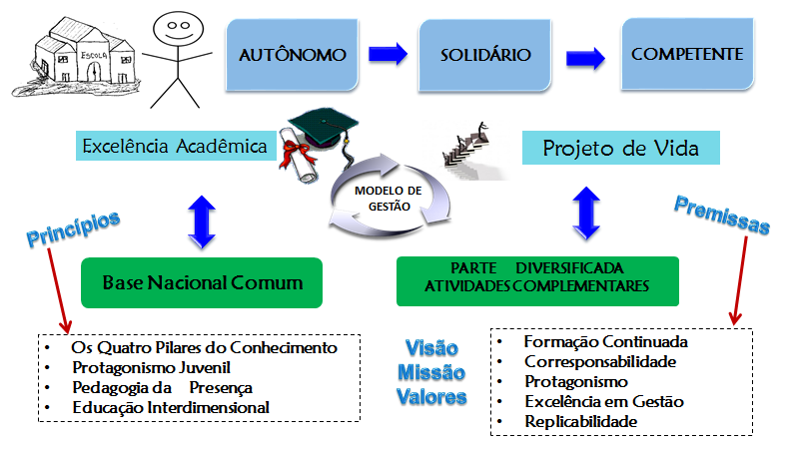

Slide 5
Para refletir e discutir:
Que percepções podemos compartilhar sobre quais valores e atitudes relacionados aos sonhos os alunos demonstraram ter durante a atividade de Acolhimento?

Slide 6
Socialização

Slide 7
Ter um Projeto de Vida é...
Refletir sobre o que se quer ser no futuro e planejar ações concretas para chegar lá. É o traçado entre o ser e o querer ser.
O Projeto de Vida nunca termina, ele vai além da sala de aula e da escola e é para toda a vida.

Slide 8
“Nessa trajetória, algumas aprendizagens são importantes para que o aluno perceba que seu caminho se conecta com um projeto coletivo: ele precisa sentir-se integrado e aceito pelos professores e colegas, com segurança para encarar os desafios de cada etapa em direção ao futuro que vislumbra”
Caderno Projeto Vida, p. 7

Slide 9
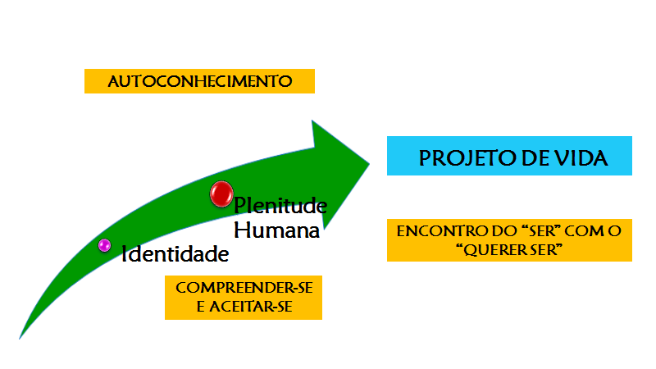

Slide 10
Leitura compartilhada em voz alta
“Um olhar sobre as orientações do Caderno de Projeto de Vida”.

Slide 11
Atividade 1: encaminhamento do texto
De posse da leitura realizada e sendo o Projeto de vida o eixo central das ações da escola, quais percepções podemos inferir a respeito das profissões almejadas pelos alunos?
Baseados em quais critérios a escola priorizou ao elaborar as ementas das Eletivas, para que estas dialogassem mais próximo dos Projetos de Vida dos alunos?

Slide 12
Socialização

Slide 13
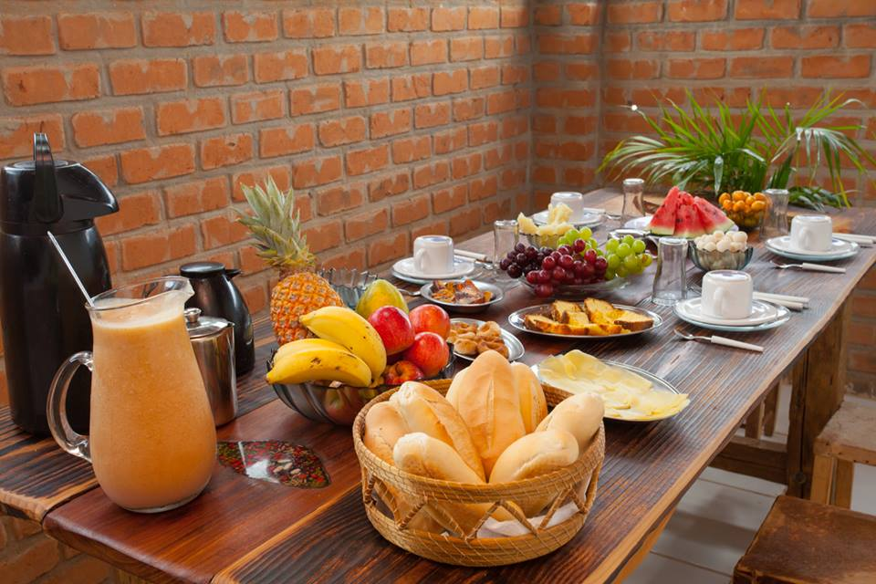
Café

Slide 14
O Projeto de Vida nas escolas do Programa Ensino Integral representa:
O eixo central de todas as ações planejadas e realizadas.
O envolvimento de todos os aspectos da formação do estudante.
Um estímulo àqueles que nem ousam sonhar.

Slide 15
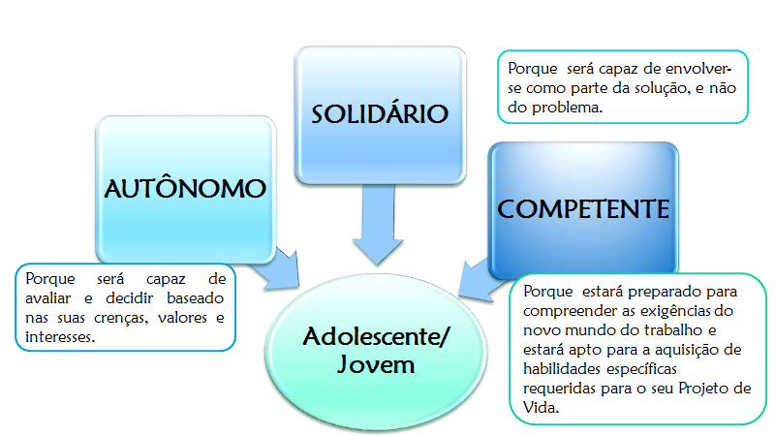

Slide 16
Vídeo: Quando os sonhos vêm
Quando os sonhos vêm, Minecraf. dísponível em: https://www.youtube.com/watch?v=J34QQwa5JWE

Slide 17
Para que os sonhos se concretizem será importante incentivar e oportunizar aos alunos que:
No seu processo escolar, tracem um planejamento para atingir seus objetivos nos estudos, estabelecendo roteiros e metas.
Descubram a necessidade de projetar seus sonhos e desejos em forma de ações.
Vivenciem a experiência da construção com o apoio dos professores, da Equipe Escolar e familiares.

Slide 18
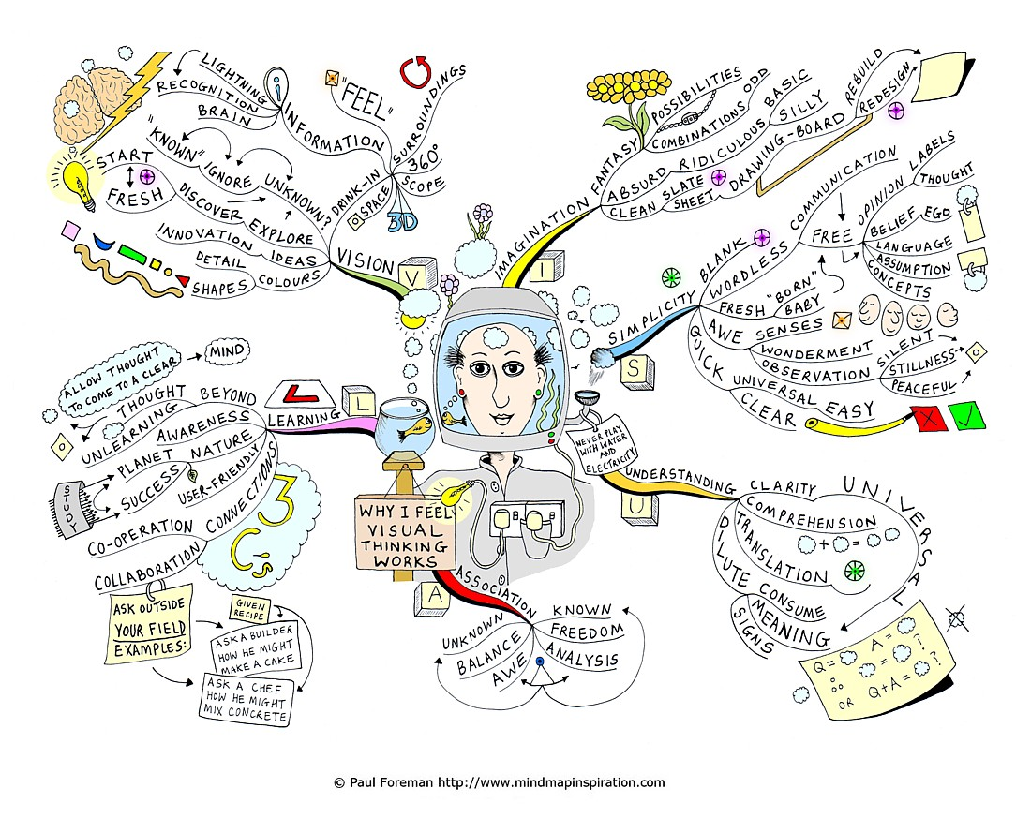
Assim...o Projeto de vida
É a reflexão sobre sonhos e planos.
É um processo complexo e, por vezes, demorado.
Pode ser alterado à medida que o aluno amadurece.

Slide 19
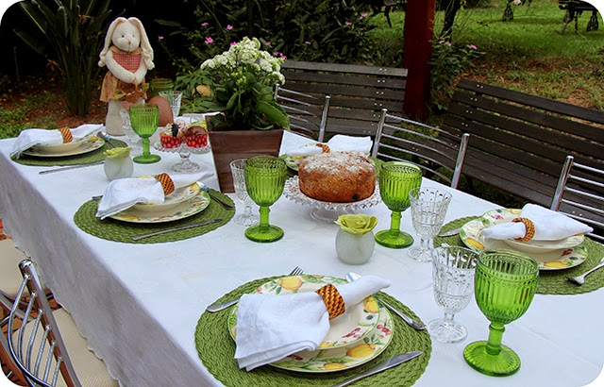
Almoço

Slide 21
LC 1.164, de 4 de janeiro de 2012 alterada pela LC 1.191, de 28 de Dezembro de 2012.
Artigo 2º
VII - processo pedagógico no qual o aluno é estimulado a atuar criativa, construtiva e solidariamente na solução de problemas reais na escola, na comunidade e na vida social.

Slide 22
Na escola é preciso
Conceber os jovens como fontes de participação e não simplesmente como receptores ou porta-vozes daquilo que os adultos dizem ou fazem com relação a eles:
Assegurar a criação de espaços e de mecanismos de escuta e participação.
Não conceder Protagonismo Juvenil enquanto projetos ou ações isoladas, mas como participação autêntica dos jovens.
Criar espaços para que o jovem possa desenvolver suas potencialidade
pessoais e sociais.

Slide 23
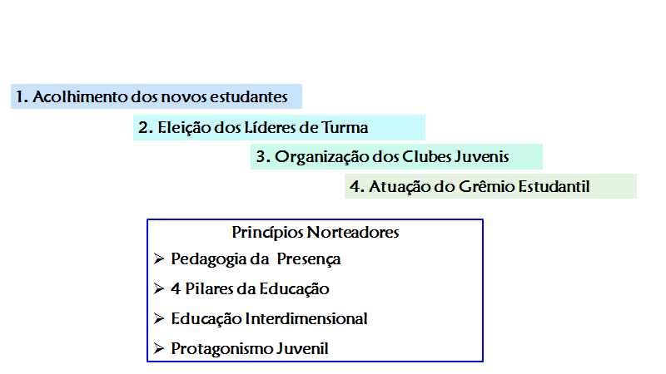
Ações protagonista imprescindíveis na escola do Programa Ensino Integral

Slide 24
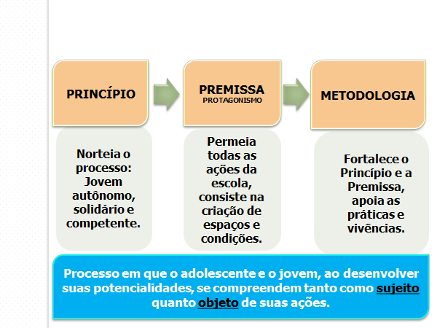
Protagonismo Juvenil

Slide 25
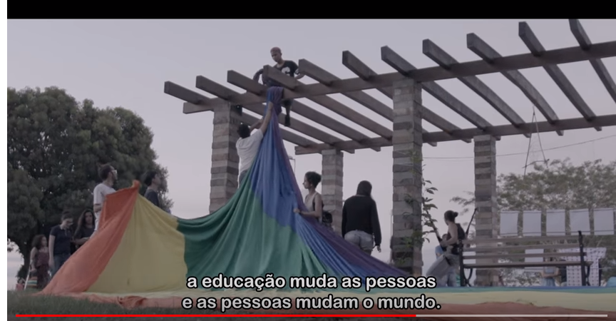
Vídeo: Nunca me sonharam
Nunca me sonharam, Minecraf. dísponível em: https://www.youtube.com/watch?v=KB-GVV68U5s

Slide 26
Atividade 2: encaminhamentos após a discussão do vídeo
Após a assistência dos vídeos, elabore uma atividade a partir da competência do Protagonismo, considerando as oportunidades oferecidas, os resultados esperados e o prazo para execução da ação, preferencialmente para o bimestre em curso.
Competência: Protagonismo – Promove o Protagonismo Juvenil ajudando a formar pessoas autônomas, solidárias e competentes e sendo protagonista em sua própria atuação.
Macroindicadores: 1-) respeito a individualidade; 2-) promoção do protagonismo juvenil; 3-) protagonismo sênior.

Slide 27
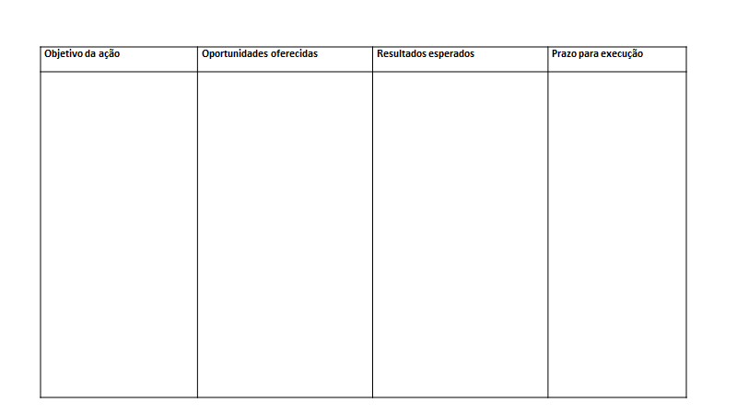

Slide 28
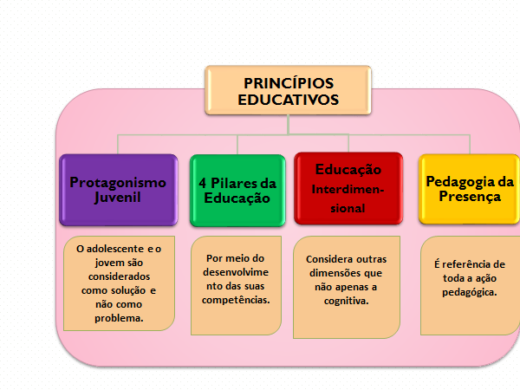
O Modelo Pedagógico

Slide 29
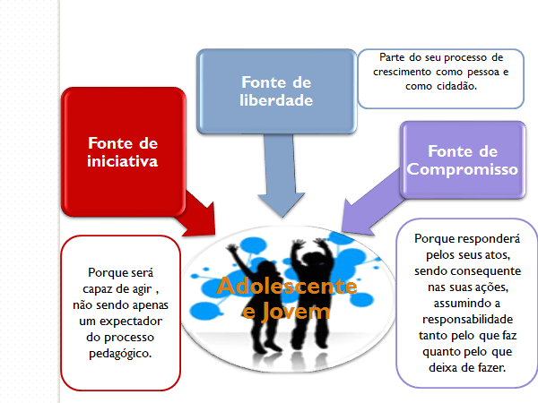
A prática pedagógica

Slide 30
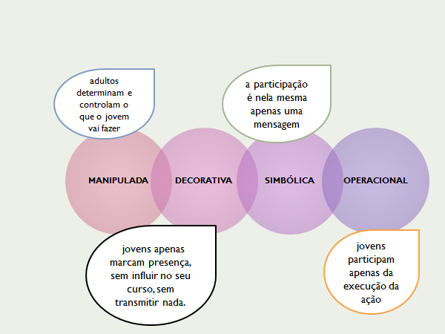
Formas de participação do jovem

Slide 31
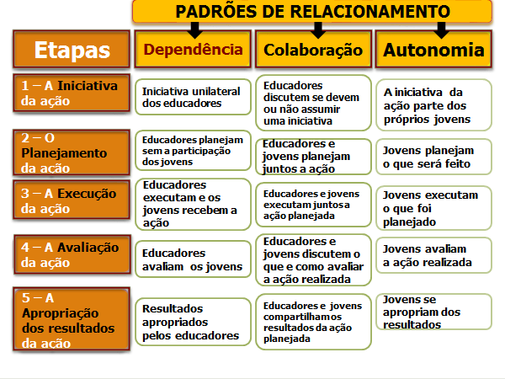

Slide 32
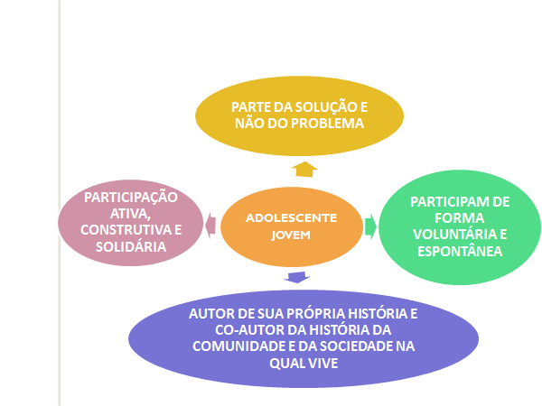
Participação autêntica do Adolescente/Jovem

Slide 33
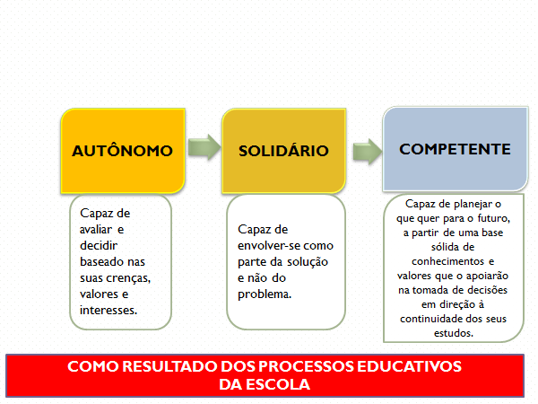
O adolescente e o jovem no Programa Ensino Integral

Slide 34
Referências Bibliográficas
DOCUMENTO ORIENTADOR Planejamento 2018 SEE/CGEB
MEIRA, M.E.M. Desenvolvimento e aprendizagem: reflexões sobre suas relações e implicações para a prática docente.Ciênc. educ. (Bauru) [online]. 1998, vol.5, n.2, pp.61-70. ISSN 1516-7313. http://dx.doi.org/10.1590/S1516-73131998000200006. Acesso: 22/02/2018 .
SÃO PAULO (Estado) Secretaria da Educação. Material de apoio ao Programa Ensino Integral do Estado de São Paulo. Projeto de Vida. Ensino Médio. Caderno do Professor. 1ª edição. São Paulo: SE, 2014.
SÃO PAULO (Estado) Secretaria da Educação. Material de apoio ao Programa Ensino Integral do Estado de São Paulo. Projeto de Vida. Ensino Fundamental. Caderno do Professor. 1ª edição. São Paulo: SE, 2014.
SÃO PAULO (Estado) Secretaria da Educação. Material de apoio ao Programa Ensino Integral do Estado de São Paulo. Protagonismo Juvenil. Anos Finais. Caderno do Professor. 1ª edição. São Paulo: SE, 2014.
SOLIGO, R. Dez questões importantes a considerar...variáveis que interferem nos resultados do trabalho pedagógico.
Disponível em: http://acervo.novaescola.org.br/pdf/dez-importantes-questoes-rosaura-soligo.pdf.
Acesso: 01/03/2017.

Slide 35
Bom descanso e excelente trabalho a todos!

